Slide 1
과목_학년학기_단원 | suh_p_0401_06
차시명 | 08 풀어 보고 확인하고
파일명 | suh_p_0401_06_0008
검토 | 담당
수학팀 | 김윤희
문서 HISTORY
번호 | 버전 | 문서 작성일 | 내용 비고 | 작성자 (내선번호) | 검토자
1 | V 1.0 | 2022.03.04 | 문서 발생 | 김예인
2 | V 1.0 | 2022.03.14 | 1차 검수 |  | 김윤희
3 | V 2.0 | 2022.03.21 | 2차 검수 |  | 김예림
4 | V 3.0 | 2022.03.25 | 문서 수정 | 김윤희
5
6
7
8
9
10
11

Slide 2
학습 단계 | 자료명 |  | 프레임 수 | 교과서 정보 | 파일명 | 자료 형태
도입 | 학습 목표 | 이번 시간에 배울 내용 | 1 |  | suh_p_0401_06_0008_101_1.html | Html5
전개 | 문제 | 문제 1 | 1 | 수학 138쪽 | suh_p_0401_06_0008_201_1.html | Html5
전개 | 문제 | 문제 2 | 1 | 수학 138쪽 | suh_p_0401_06_0008_202_1.html | Html5
전개 | 문제 | 문제 3 | 1 | 수학 138쪽 | suh_p_0401_06_0008_203_1.html | Html5
전개 | 문제 | 문제 4 | 1 | 수학 139쪽 | suh_p_0401_06_0008_204_1.html | Html5
전개 | 문제 | 문제 5 | 1 | 수학 139쪽 | suh_p_0401_06_0008_205_1.html | Html5
전개 | 문제 | 문제 6 | 1 | 수학 139쪽 | suh_p_0401_06_0008_206_1.html | Html5
정리 | 생각 그물 | 생각 그물 | 1 |  | suh_p_0401_06_0008_301_1.html | Html5
정리 | 차시 예고 | 다음 시간에 배울 내용 | 1 |  | suh_p_0401_06_0008_302_1.html | Html5
총 프레임 수 |  |  | 9

Slide 3

4-1
6. 규칙 찾기
suh_p_0401_06_0008_101_1
08 풀어 보고 확인하고
Θ Description & Function
#1
[이번 시간에 배울 내용]
준비물 클릭 시 박스 나타남. 엑스 버튼으로 닫기.
1
이번 시간에는 무엇을 배울까요?
다양한 변화 규칙을 찾아 설명하고, 그 규칙을 수나 식으로 나타낼 수 있습니다.
규칙적인 계산식의 배열에서 계산 결과의 규칙을 찾고, 계산 결과를 추측할 수 있습니다.
#2
계산기

Slide 4






4-1
6. 규칙 찾기
suh_p_0401_06_0008_201_1
07 풀어 보고 확인하고
Θ Description & Function
규칙을 찾아 빈칸에 알맞은 수를 써넣으세요.
풀 팝업창 (다음 슬라이드)
풀 팝업창(#1 풀 팝업창 다음 슬라이드)
풀이 확인 팝업창(#2 다음 슬라이드)
정답 확인 버튼 클릭하면 답 나타남. 정답 확인 버튼은 정답 가리기로 토글 됨.
2013 | 2024 | 2035 | 2046 | 2057 | 2068 | 2079
3013 | 3024 | 3035 | 3046 | 3057 | 3068 | 3079
4013 | 4024 | 4035 | 4046 | 4057 | 4068 | 4079
5013 | 5024 | 5035 | 5046 | 5057 | 5068 | 5079
#3
#4
#1
#2

Slide 5



4-1
6. 규칙 찾기
suh_p_0401_06_0008_201_1
07 풀어 보고 확인하고
Θ Description & Function
<한 번 더 1 버튼 클릭 시 나타나는 화면>
활동지 다운로드 버튼. 다운로드 되는 파일은 (4-1-6)풀어보고확인하고한번더_1.hwp
답 칸 클릭하면 답 나타남. 정답 확인 버튼은 정답 가리기로 토글 됨.
규칙을 찾아 빈칸에 알맞은 수를 써넣으세요.
1503 | 1514 | 1525 | 1536 | 1547 | 1558 | 1569
1603 | 1614 | 1625 | 1636 | 1647 | 1658 | 1669
1703 | 1714 | 1725 | 1736 | 1747 | 1758 | 1769
1803 | 1814 | 1825 | 1836 | 1847 | 1858 | 1869
1903 | 1914 | 1925 | 1936 | 1947 | 1958 | 1969
#1
#2

Slide 6

4-1
6. 규칙 찾기
suh_p_0401_06_0008_201_1
07 풀어 보고 확인하고
Θ Description & Function
<한 번 더 2 버튼 클릭 시 나타나는 화면>
활동지 다운로드 버튼. 다운로드 되는 파일은 (4-1-6)풀어보고확인하고한번더_2.hwp
답 칸 클릭하면 답 나타남. 정답 확인 버튼은 정답 가리기로 토글 됨.
규칙을 찾아 빈칸에 알맞은 수를 써넣으세요.
3241 | 3341 | 3441 | 3541 | 3641 | 3741 | 3841
3242 | 3342 | 3442 | 3542 | 3642 | 3742 | 3842
3243 | 3343 | 3443 | 3543 | 3643 | 3743 | 3843
3244 | 3344 | 3444 | 3544 | 3644 | 3744 | 3844
3245 | 3345 | 3445 | 3545 | 3645 | 3745 | 3845
#1
#2

Slide 7
4-1
6. 규칙 찾기
suh_p_0401_06_0008_201_1
07 풀어 보고 확인하고
Θ Description & Function
규칙을 찾아 빈칸에 알맞은 수를 써넣으세요.
< 풀이 확인 클릭 시 나타나는 화면>
2013 | 2024 | 2035 | 2046 | 2057 | 2068 | 2079
3013 | 3024 | 3035 | 3046 | 3057 | 3068 | 3079
4013 | 4024 | 4035 | 4046 | 4057 | 4068 | 4079
5013 | 5024 | 5035 | 5046 | 5057 | 5068 | 5079
풀이
오른쪽으로 갈수록 11씩 커지고, 아래로 갈수록 1000씩 커지는
규칙입니다.

Slide 8


4-1
6. 규칙 찾기
suh_p_0401_06_0008_202_1
07 풀어 보고 확인하고
Θ Description & Function
규칙을 찾아 빈칸에 알맞은 수를 써넣으세요.
풀 팝업창 (다음 슬라이드
풀 팝업창(#1 풀 팝업창 다음 슬라이드)
풀이 확인 팝업창(#2 다음 슬라이드)
4. 정답 확인 버튼 클릭하면 정답 공개. 정답 확인 버튼은 정답 가리기로 토글 됨.
16
48
144
432
1296
3888
15625
3125
625
125
25
5
#3
#4
#1
#2

Slide 9
4-1
6. 규칙 찾기
suh_p_0401_06_0008_202_1
07 풀어 보고 확인하고
Θ Description & Function
<한 번 더 1 버튼 클릭 시 나타나는 화면>
활동지 다운로드 버튼. 다운로드 되는 파일은 (4-1-6)풀어보고확인하고한번더_1.hwp
2. 답 칸 클릭하면 답 나타남. 정답 확인 버튼은 정답 가리기로 토글 됨.
규칙을 찾아 빈칸에 알맞은 수를 써넣으세요.
15
45
135
405
1215
3645
33614
4802
686
98
14
2
#1
#2

Slide 10
4-1
6. 규칙 찾기
suh_p_0401_06_0008_202_1
07 풀어 보고 확인하고
Θ Description & Function
<한 번 더 2 버튼 클릭 시 나타나는 화면>
활동지 다운로드 버튼. 다운로드 되는 파일은 (4-1-6)풀어보고확인하고한번더_2.hwp
2. 답 칸 클릭하면 답 나타남. 정답 확인 버튼은 정답 가리기로 토글 됨.
규칙을 찾아 빈칸에 알맞은 수를 써넣으세요.
12
36
108
324
972
2916
9375
1875
375
75
15
3
#1
#2

Slide 11
4-1
6. 규칙 찾기
suh_p_0401_06_0008_202_1
07 풀어 보고 확인하고
Θ Description & Function
규칙을 찾아 빈칸에 알맞은 수를 써넣으세요.
< 풀이 확인 클릭 시 나타나는 화면>
16
48
144
432
1296
3888
15625
3125
625
125
25
5
풀이
첫째 줄은 오른쪽으로 갈수록 3배씩 커지고 있습니다.
432×3＝1296
둘째 줄은 왼쪽으로 갈수록 5배씩 커지고 있습니다.
125×5＝625
#1

Slide 12


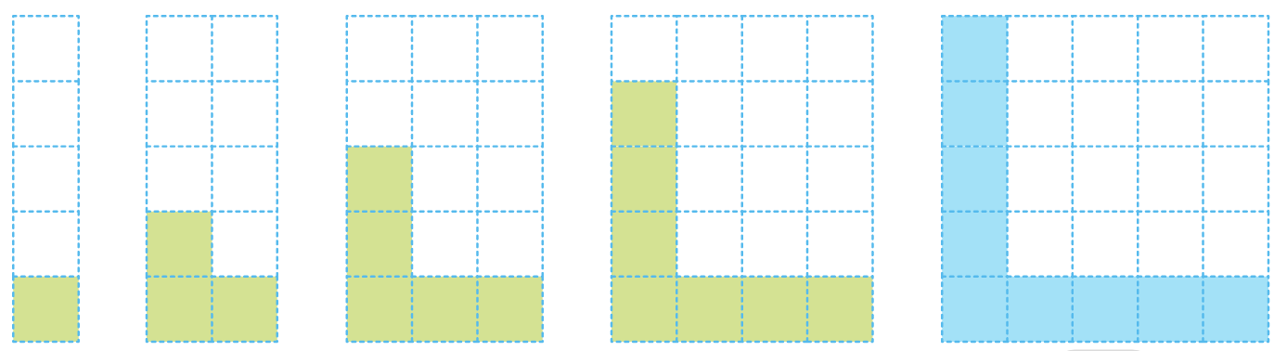

4-1
6. 규칙 찾기
suh_p_0401_06_0008_203_1
07 풀어 보고 확인하고
Θ Description & Function
규칙을 찾아 다섯째에 알맞은 도형을 그리고, 안에 알맞은 수를 써넣으세요.
풀 팝업창 (다음 슬라이드)
풀 팝업창(#1 풀 팝업창 다음 슬라이드)
3. 풀이 확인 팝업창(#2 풀 팝업창 다음 슬라이드)
4. 답 칸 클릭하면 답 나타남. 정답 확인 버튼은 정답 가리기로 토글 됨.
첫째
둘째
셋째
넷째
다섯째
1
3
5
7
9
#3
#4
#1
#2
삽화 파일명 | bg.svg / answer_01_a.svg / answer_01_b.svg 박만구 수학 4-1 지도서\app\resource\contents\lesson06\ops\lesson06\images\mm_41_6_06_03_01

Slide 13

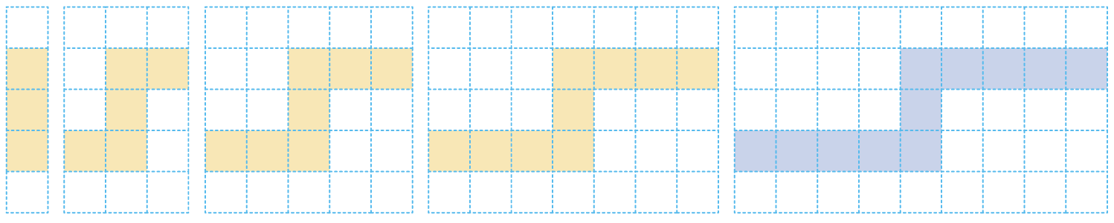
4-1
6. 규칙 찾기
suh_p_0401_06_0008_203_1
07 풀어 보고 확인하고
Θ Description & Function
<한 번 더 1 버튼 클릭 시 나타나는 화면>
활동지 다운로드 버튼. 다운로드 되는 파일은 (4-1-6)풀어보고확인하고한번더_1.hwp
답 칸 클릭하면 답 나타남. 정답 확인 버튼은 정답 가리기로 토글 됨.
규칙을 찾아 다섯째에 알맞은 도형을 그리고, 안에 알맞은 수를 써넣으세요.
첫째
둘째
셋째
넷째
다섯째
3
5
7
9
11
#2
#1
삽화 파일명 | twins_01_img_01.svg / twins_01_answer_01_a.svg / twins_01_answer_01_b.svg 박만구 수학 4-1 지도서\app\resource\contents\lesson06\ops\lesson06\images\mm_41_6_06_03_01

Slide 14
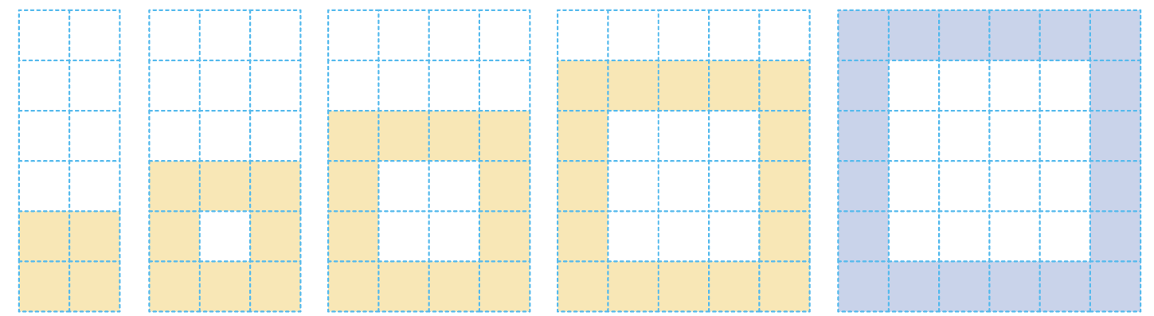
4-1
6. 규칙 찾기
suh_p_0401_06_0008_203_1
07 풀어 보고 확인하고
Θ Description & Function
<한 번 더 2 버튼 클릭 시 나타나는 화면>
활동지 다운로드 버튼. 다운로드 되는 파일은 (4-1-6)풀어보고확인하고한번더_2.hwp
답 칸 클릭하면 답 나타남. 정답 확인 버튼은 정답 가리기로 토글 됨.
규칙을 찾아 다섯째에 알맞은 도형을 그리고, 안에 알맞은 수를 써넣으세요.
첫째
둘째
셋째
넷째
다섯째
4
8
12
16
20
#2
#1
삽화 파일명 | twins_02_img_01.svg / twins_02_answer_01_a.svg / twins_02_answer_01_b.svg 박만구 수학 4-1 지도서\app\resource\contents\lesson06\ops\lesson06\images\mm_41_6_06_03_01

Slide 15
4-1
6. 규칙 찾기
suh_p_0401_06_0008_203_1
07 풀어 보고 확인하고
Θ Description & Function
규칙을 찾아 다섯째에 알맞은 도형을 그리고, 안에 알맞은 수를 써넣으세요.
< 풀이 확인 클릭 시 나타나는 화면>
첫째
둘째
셋째
넷째
다섯째
풀이
단계가 진행될 때마다 위쪽과 오른쪽에 한 칸씩 늘어나고 있습
니다. 2가지 방향에서 한 칸씩 많아지므로 2씩 커집니다.
1
3
5
7
9

Slide 16


4-1
6. 규칙 찾기
suh_p_0401_06_0008_204_1
07 풀어 보고 확인하고
Θ Description & Function
풀 팝업창 (다음 슬라이드)
풀 팝업창(#1 풀 팝업창 다음 슬라이드)
3. 풀이 확인 팝업창(#2 풀 팝업창 다음 슬라이드)
4. 정답 확인 버튼 클릭하면 답 나타남. 정답 확인 버튼은 정답 가리기로 토글 됨.
안에 알맞은 수를 써넣고, 뺄셈식의 규칙을 설명해 보세요.
900－600＝300
800－500＝300
700－400＝300
600－300＝300
500－ 200＝300
700
300
200
규칙
빼지는 수가 100만큼 작아지고 빼는 수도 100만큼 작아지면 계산 결과는 같습니다.
#3
#4
#1
#2

Slide 17
4-1
6. 규칙 찾기
suh_p_0401_06_0008_204_1
07 풀어 보고 확인하고
Θ Description & Function
<한 번 더 1 버튼 클릭 시 나타나는 화면>
활동지 다운로드 버튼. 다운로드 되는 파일은 (4-1-6)풀어보고확인하고한번더_1.hwp
정답 확인 버튼 클릭하면 답 나타남. 정답 확인 버튼은 정답 가리기로 토글 됨.
뺄셈식의 규칙에 따라 안에 알맞은 수를 써넣고, 규칙을 설명해 보세요.
950－800＝50
900－850＝50
850－800＝50
800－750＝50
750－ ＝50
850
50
700
규칙
빼지는 수가 50만큼 작아지고 빼는 수도 50만큼 작아지면 계산 결과는 같습니다.
#1
#2

Slide 18
4-1
6. 규칙 찾기
suh_p_0401_06_0008_204_1
07 풀어 보고 확인하고
Θ Description & Function
<한 번 더 2 버튼 클릭 시 나타나는 화면>
활동지 다운로드 버튼. 다운로드 되는 파일은 (4-1-6)풀어보고확인하고한번더_2.hwp
정답 확인 버튼 클릭하면 답 나타남. 정답 확인 버튼은 정답 가리기로 토글 됨.
뺄셈식의 규칙에 따라 안에 알맞은 수를 써넣고, 규칙을 설명해 보세요.
100＋800＝900
200＋700＝900
300＋600＝900
400＋500＝900
500＋400 ＝900
300
900
400
규칙
더해지는 수가 100만큼 커지고 더하는 수가 100만큼 작아지면 계산 결과는 같습니다.
#1
#2

Slide 19
4-1
6. 규칙 찾기
suh_p_0401_06_0008_204_1
07 풀어 보고 확인하고
Θ Description & Function
안에 알맞은 수를 써넣고, 뺄셈식의 규칙을 설명해 보세요.
< 풀이 확인 클릭 시 나타나는 화면>
900－600＝300
800－500＝300
700－400＝300
600－300＝300
500－ 200＝300
700
300
200
풀이
규칙
빼지는 수가 100만큼 작아지고 빼는 수도 100만큼 작아지면 계산 결과는 같습니다.
빼지는 수와 빼는 수는 아래로 내려갈 때마다 100씩 작아지고
있습니다. 뺄셈식의 결과는 모두 300으로 같습니다.

Slide 20

4-1
6. 규칙 찾기
suh_p_0401_06_0008_205_1
07 풀어 보고 확인하고
Θ Description & Function
풀 팝업창 (다음 슬라이드)
풀 팝업창(#1 풀 팝업창 다음 슬라이드)
3. 풀이 확인 팝업창(#2 풀 팝업창 다음 슬라이드)
4. 답 칸 클릭하면 답 나타남. 정답 확인 버튼은 정답 가리기로 토글 됨.
곱셈식의 규칙에 따라 안에 알맞은 수나 식을 써넣으세요.
3×9＝27
3×99＝297
3× 999 ＝2997
999
3×9999＝29997
#3
#4
#1
#2

Slide 21
4-1
6. 규칙 찾기
suh_p_0401_06_0008_205_1
07 풀어 보고 확인하고
Θ Description & Function
<한 번 더 1 버튼 클릭 시 나타나는 화면>
활동지 다운로드 버튼. 다운로드 되는 파일은 (4-1-6)풀어보고확인하고한번더_1.hwp
2. 답 칸 클릭하면 답 나타남. 정답 확인 버튼은 정답 가리기로 토글 됨.
곱셈식의 규칙에 따라 안에 알맞은 수나 식을 써넣으세요.
1×9＝9
2×99＝198
3× 999 ＝2997
999
4×9999＝39996
#1
#2

Slide 22
4-1
6. 규칙 찾기
suh_p_0401_06_0008_205_1
07 풀어 보고 확인하고
Θ Description & Function
<한 번 더 2 버튼 클릭 시 나타나는 화면>
활동지 다운로드 버튼. 다운로드 되는 파일은 (4-1-6)풀어보고확인하고한번더_1.hwp
답 칸 클릭하면 답 나타남. 정답 확인 버튼은 정답 가리기로 토글 됨.
곱셈식의 규칙에 따라 안에 알맞은 수나 식을 써넣으세요.
9×9＝81
9×99＝891
9× 999 ＝8991
999
9×9999＝89991
#1
#2

Slide 23
4-1
6. 규칙 찾기
suh_p_0401_06_0008_205_1
07 풀어 보고 확인하고
Θ Description & Function
곱셈식의 규칙에 따라 안에 알맞은 수나 식을 써넣으세요.
< 풀이 확인 클릭 시 나타나는 화면>
3×9＝27
3×99＝297
3× 999 ＝2997
풀이
999
곱해지는 수는 3으로 모두 같습니다. 곱하는 수는 모두 9로 이루어져 있고 아래로 내려갈수록 9가 하나씩 늘고 있습니다. 곱셈식의 결과는 2로 시작하고 7로 끝나며, 가운데 9는 아래로 내려갈수록 1개씩 늘어나고 있습니다.
3×9999＝29997

Slide 24

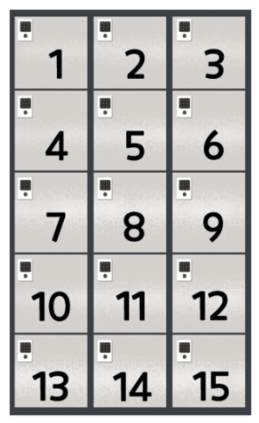
4-1
6. 규칙 찾기
suh_p_0401_06_0008_206_1
07 풀어 보고 확인하고
Θ Description & Function
풀 팝업창 (다음 슬라이드)
풀 팝업창(#1 풀 팝업창 다음 슬라이드)
3. 풀이 확인 팝업창(#2 풀 팝업창 다음 슬라이드)
4. 답 칸 클릭하면 답 나타남. 정답 확인 버튼은 정답 가리기로 토글 됨.
사물함의 배열을 보고 안에 알맞은 수를 써넣고, 규칙적인 계산식을 더 찾아보세요.
4＋10＝7×
2＋8＝5×2, 8＋14＝11×2
8＋10＋11＋12＋14＝11×5,
4＋6＋8＋10＋12＝8×5,
7＋8＋9＋10＋12＋13＋14＋15
＝11×8
2
#3
#4
#1
#2
삽화 파일명 | bg.png / bg.svg 박만구 수학 4-1 지도서\app\resource\contents\lesson06\ops\lesson06\images\mm_41_6_06_06_01

Slide 25
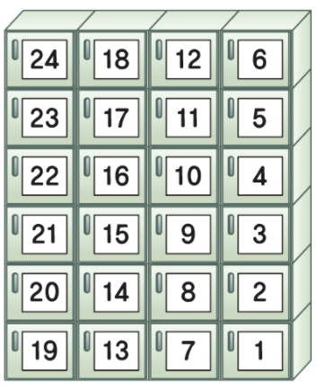
4-1
6. 규칙 찾기
suh_p_0401_06_0008_206_1
07 풀어 보고 확인하고
Θ Description & Function
<한 번 더 1 버튼 클릭 시 나타나는 화면>
활동지 다운로드 버튼. 다운로드 되는 파일은 (4-1-6)풀어보고확인하고한번더_1.hwp
2. 답 칸 클릭하면 답 나타남. 정답 확인 버튼은 정답 가리기로 토글 됨.
사물함의 배열을 보고 안에 알맞은 수를 써넣고, 규칙적인 계산식을 더 찾아보세요.
23＋11＝17×
4＋14＝9×2, 22＋8＝15×2, 6＋18＝12×2
2
#1
#2
삽화 파일명 | bg_twins_01.png / bg_twins_01.svg 박만구 수학 4-1 지도서\app\resource\contents\lesson06\ops\lesson06\images\mm_41_6_06_06_01

Slide 26
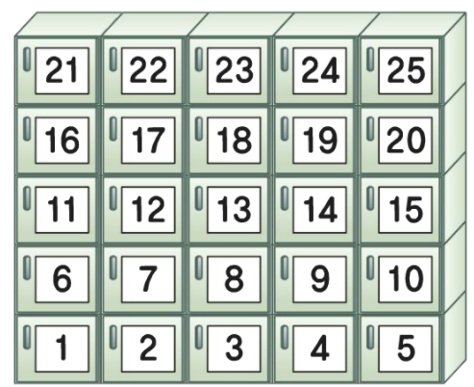
4-1
6. 규칙 찾기
suh_p_0401_06_0008_206_1
07 풀어 보고 확인하고
Θ Description & Function
<한 번 더 2 버튼 클릭 시 나타나는 화면>
활동지 다운로드 버튼. 다운로드 되는 파일은 (4-1-6)풀어보고확인하고한번더_2.hwp
답 칸 클릭하면 답 나타남. 정답 확인 버튼은 정답 가리기로 토글 됨.
사물함의 배열을 보고 안에 알맞은 수를 써넣고, 규칙적인 계산식을 더 찾아보세요.
24＋14＝19×
18＋8＝13×2, 6＋8＝7×2, 20＋18＝19×2
2
#1
#2
삽화 파일명 | bg_twins_02.png / bg_twins_02.svg 박만구 수학 4-1 지도서\app\resource\contents\lesson06\ops\lesson06\images\mm_41_6_06_06_01

Slide 27
4-1
6. 규칙 찾기
suh_p_0401_06_0008_206_1
07 풀어 보고 확인하고
Θ Description & Function
사물함의 배열을 보고 안에 알맞은 수를 써넣고, 규칙적인 계산식을 더 찾아보세요.
< 풀이 확인 클릭 시 나타나는 화면>
4＋10＝7×
2＋8＝5×2, 8＋14＝11×2
8＋10＋11＋12＋14＝11×5,
4＋6＋8＋10＋12＝8×5,
7＋8＋9＋10＋12＋13＋14＋15
＝11×8
2
풀이
가로 방향, 세로 방향, 대각선 방향으로 나란히 있는 세 수에서
가운데 수를 2배 한 값과 양 끝 수의 합은 같습니다. 이 밖에도
다양한 모양의 배열에서 규칙을 찾아볼 수 있습니다.

Slide 28
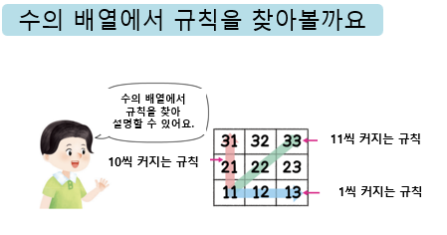
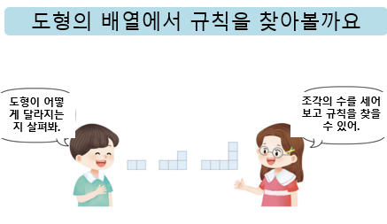

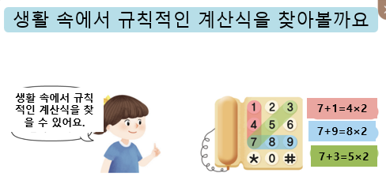
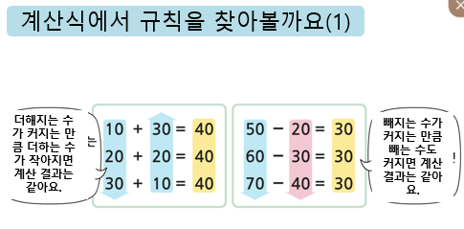
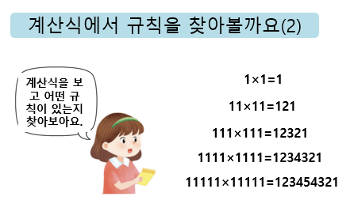
4-1
6. 규칙 찾기
suh_p_0401_06_0008_301_1
07 풀어 보고 확인하고
Θ Description & Function
생각 그물
#1
핵심 정리 페이지 활용하여 텍스트 및 기능 수정
확대 버튼 클릭하면 화면 중앙에 내용이 확대되어 보여짐. 아래 링크에서 삽화 탭 참고.
<전자저작물 참고>
박만구 수학 4-1 지도서\app\resource\contents\lesson06\ops\lesson06\mm_41_6_06_07_01.html
확대 했을 때 보이는 내용은 좌측 상단부터 시계방향으로 29번~33번 슬라이드 참고.
#2
6. 규칙 찾기
삽화 파일명 | map_01.png ~ map_05.png / map_01.svg ~ map_05.svg / title.svg 박만구 수학 4-1 지도서\app\resource\contents\lesson06\ops\lesson06\images\mm_41_6_06_07_01

Slide 29

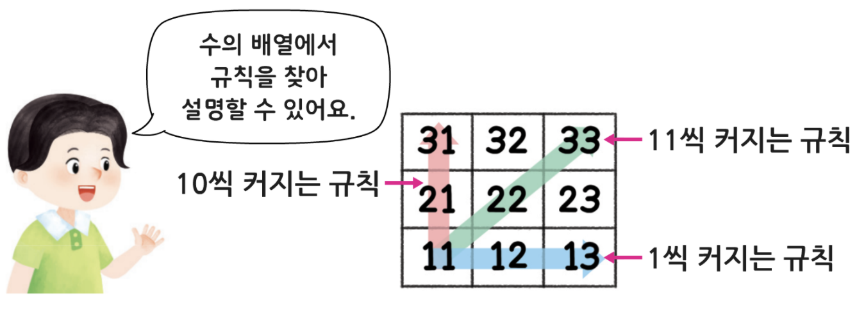



4-1
6. 규칙 찾기
suh_p_0401_06_0008_301_1
07 풀어 보고 확인하고
Θ Description & Function
생각 그물
하단 이너탭으로 페이지 이동. (이하 공통)
수의 배열에서 규칙을 찾아볼까요
수의 배열에서
규칙을 찾아
설명할 수 있어요.
11씩 커지는 규칙
10씩 커지는
규칙
1씩 커지는 규칙
#1
삽화 파일명 | map_01.png / map_01.svg 박만구 수학 4-1 지도서\app\resource\contents\lesson06\ops\lesson06\images\mm_41_6_06_07_01

Slide 30
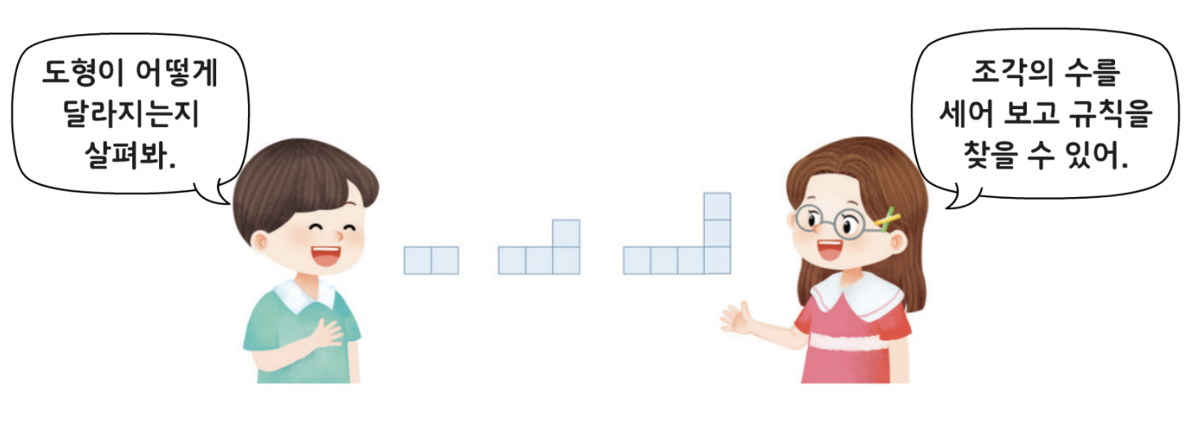
4-1
6. 규칙 찾기
suh_p_0401_06_0008_301_1
07 풀어 보고 확인하고
Θ Description & Function
생각 그물
그림 위의 텍스트 지우고 새로 입혀주세요.
도형의 배열에서 규칙을 찾아볼까요
도형이 어떻게
달라지는지
살펴봐.
조각의 수를 세어
보고 규칙을
찾을 수 있어.
삽화 파일명 | map_02.png / map_02.svg 박만구 수학 4-1 지도서\app\resource\contents\lesson06\ops\lesson06\images\mm_41_6_06_07_01

Slide 31
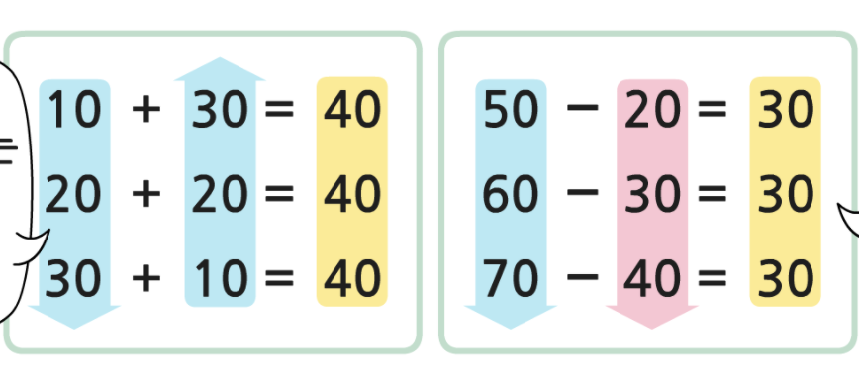
4-1
6. 규칙 찾기
suh_p_0401_06_0008_301_1
07 풀어 보고 확인하고
Θ Description & Function
생각 그물
그림 위의 텍스트 지우고 새로 입혀주세요.
계산식에서 규칙을 찾아볼까요(1)
더해지는 수가
커지는 만큼 더하는 수가 작아지면
계산 결과는 같아요.
빼지는 수가
커지는 만큼 빼는
수도 커지면
계산 결과는 같아요.
삽화 파일명 | map_03.png / map_03.svg 박만구 수학 4-1 지도서\app\resource\contents\lesson06\ops\lesson06\images\mm_41_6_06_07_01

Slide 32
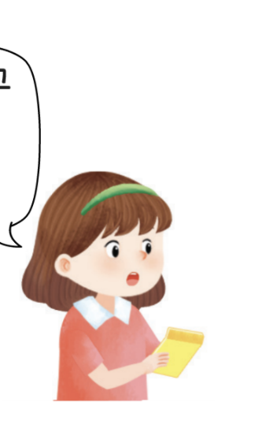
4-1
6. 규칙 찾기
suh_p_0401_06_0008_301_1
07 풀어 보고 확인하고
Θ Description & Function
생각 그물
그림 위의 텍스트 지우고 새로 입혀주세요.
계산식에서 규칙을 찾아볼까요(2)
계산식을 보고 어떤 규칙이 있는지
찾아보아요.
1×1＝1
11×11＝121
111×111＝12321
1111×1111＝1234321
11111×11111＝123454321
#1
삽화 파일명 | map_04.png / map_04.svg 박만구 수학 4-1 지도서\app\resource\contents\lesson06\ops\lesson06\images\mm_41_6_06_07_01

Slide 33
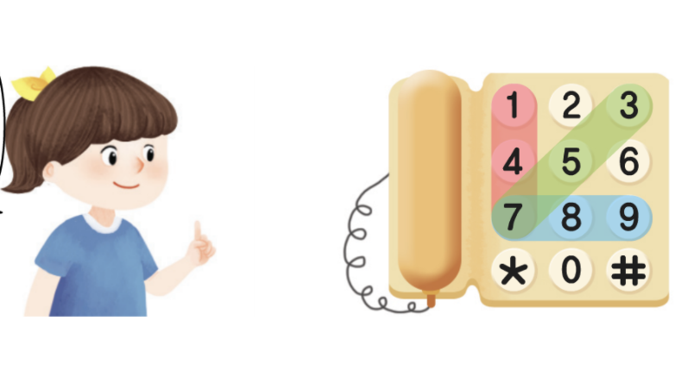
4-1
6. 규칙 찾기
suh_p_0401_06_0008_301_1
07 풀어 보고 확인하고
Θ Description & Function
생각 그물
그림 위의 텍스트 지우고 새로 입혀주세요.
생활 속에서 규칙적인 계산식을 찾아볼까요
생활 속에서 규칙적인
계산식을 찾을 수 있어요.
7＋1＝4×2
7＋9＝8×2
7＋3＝5×2
#1
삽화 파일명 | map_05.png / map_05.svg 박만구 수학 4-1 지도서\app\resource\contents\lesson06\ops\lesson06\images\mm_41_6_06_07_01

Slide 34

4-1
6. 규칙 찾기
suh_p_0401_06_0008_302_1
07 풀어 보고 확인하고
Θ Description & Function
#1
[다음 시간에 배울 내용]
1
다음 시간에는 무엇을 배울까요?
창의 놀이터 (나만의 규칙 빙고 놀이)
140~141쪽

